Slide 1
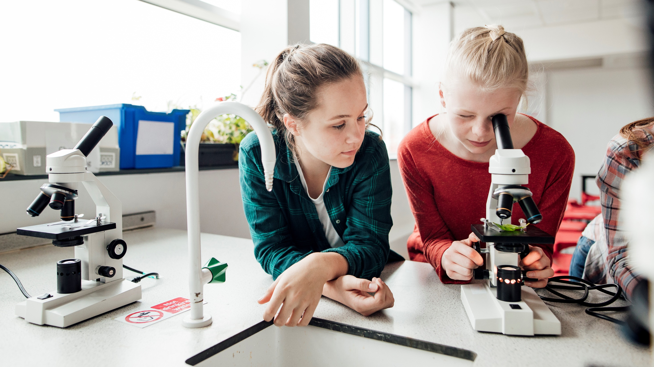
Sesión 2. Fortalecimiento de la colaboración en la escuela Taller intensivo de capacitación docente

Slide 2
Propósito
Desarrollar estrategias que impulsen la participación corresponsable entre los actores de la comunidad escolar para promover el bienestar de todos.

Slide 3
Trabajo individual

Slide 4
Actividad 1. Sentido de pertenencia
Preguntas | Respuestas
¿Qué representa para mí como docente formar parte de esta escuela? | Un orgullo, una alegría y una responsabilidad
Si el estudiante aprende en casa ¿qué hace indispensable a la escuela? | La interacción social, el contacto humano…
Dadas las condiciones sociales que van emergiendo ¿es necesaria una escuela diferente? | La escuela siempre está en evolución, más que una escuela diferente, es necesario una visión de compartir.
¿Cuál es mi papel en la organización colaborativa para transformar la escuela y enfrentar los cambios necesarios para el nuevo ciclo escolar? | Todos somos importantes, hacer mi quehacer, implica tomar mis obligaciones y responsabilidades, dando lo mejor de mí

Slide 5
Trabajo en equipo

Slide 6
Actividad 1. Sentido de pertenencia
Ver el siguiente vídeo. Actividad 1. Sentido de pertenencia Video 9. ¿Cuál es el sentido de la escuela? https://youtu.be/-NodI-UX_fM (del inicio al 2:57)
Compartir las respuestas anteriores
REFLEXIONES
Escribe aquí tus reflexiones

Slide 7
Trabajo individual

Slide 8
Actividad 2. Construyendo comunidad
Revisa el significado de comunidad y comunidad educativa (ver Anexo 3).
Ver vídeo. Rebeca Anijovich Práctica Reflexiva https://youtu.be/y6TzvbP8ekc (del inicio al 10:11)

Slide 9
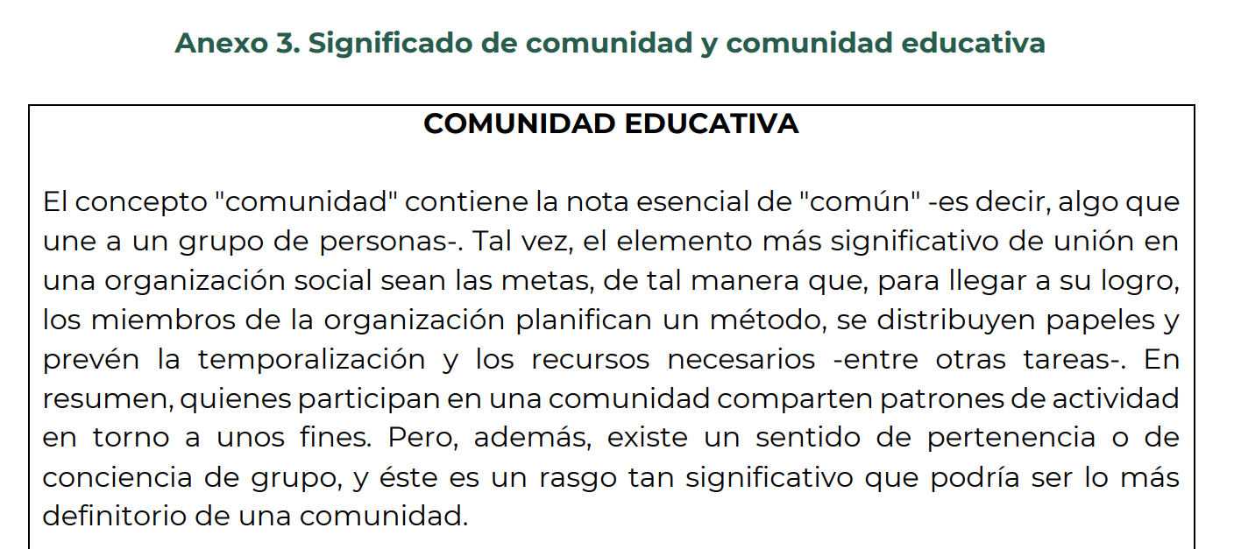

Slide 10
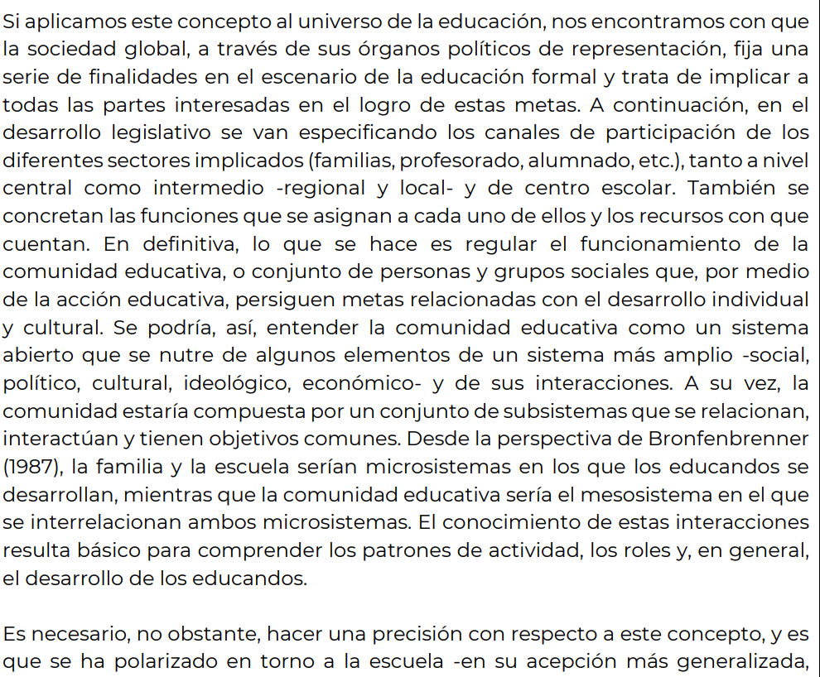

Slide 11
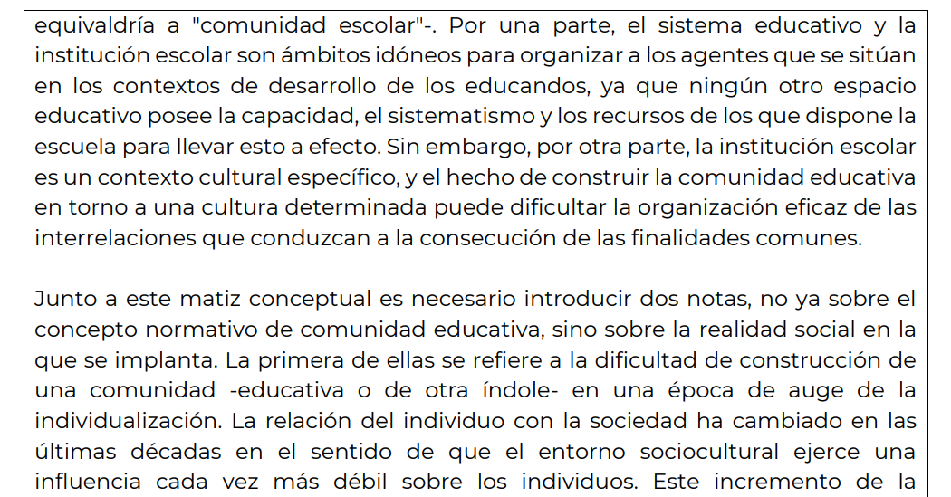

Slide 12
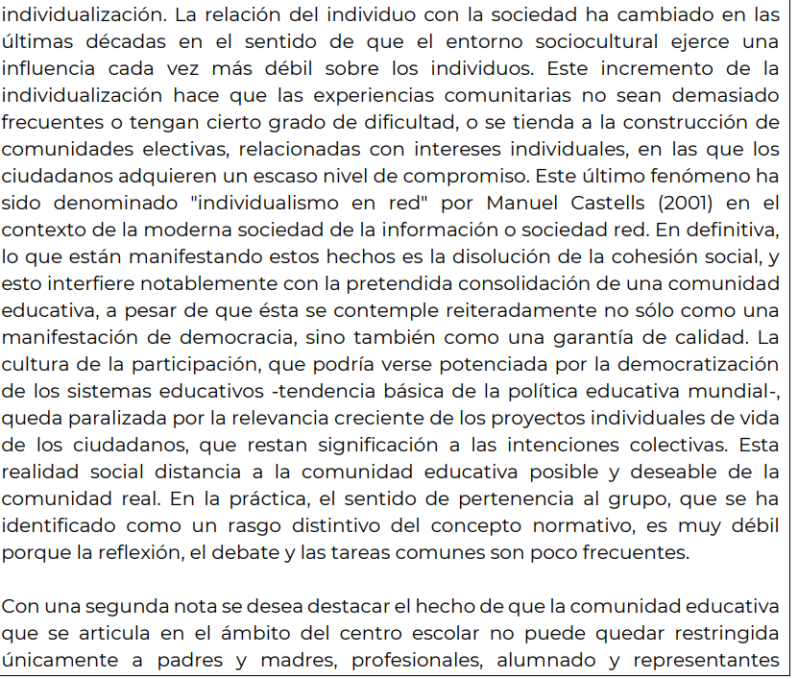

Slide 13
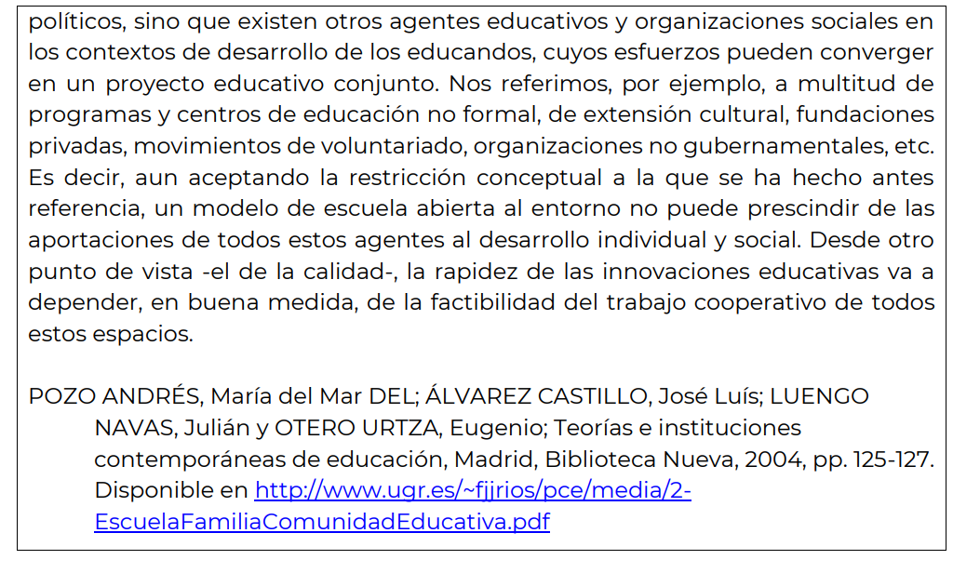

Slide 14
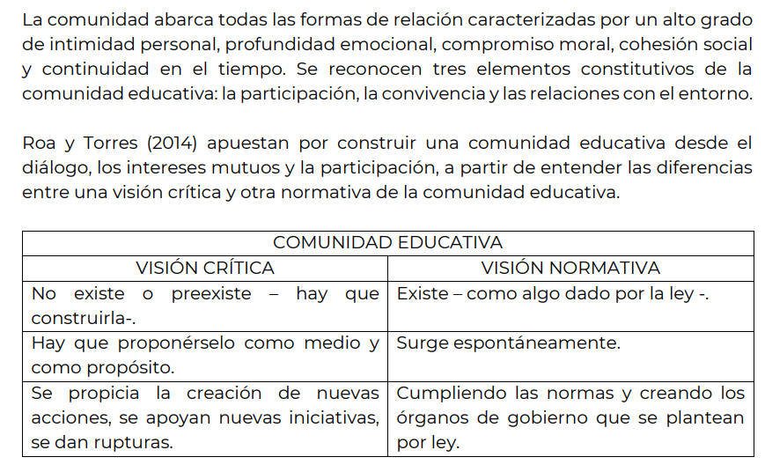

Slide 15
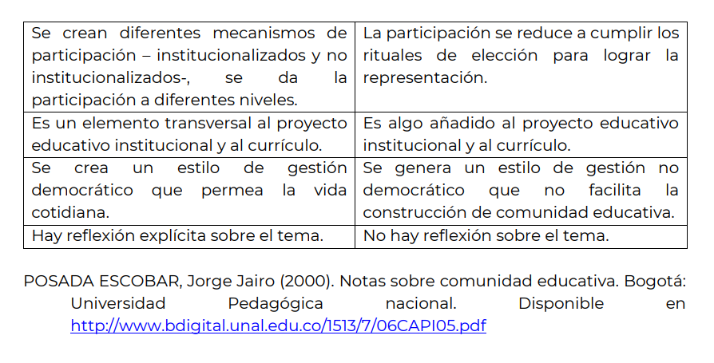

Slide 16
Producto. A partir de la reflexión sobre las prácticas actuales, desarrolla dos ideas para fortalecer el trabajo colaborativo
FORTALECER EL TRABAJO COLAVORATIVO CON: | IDEAS PARA FORTALECER EL TRABAJO COLABORATIVO
DOCENTES DE OTROS GRADOS/ASIGNATURAS | Compartir estrategias e ideas de enseñanza.
 | Intercambio de material didáctico
DOCENTES DE OTRAS ESCUELAS | Realizar actividades en conjunto
 | Hacer convivios
PADRES DE FAMILIA | Comunicación más abierta
 | Crear clases acompañados por los padres
DIRECTOR/SUPERVISOR | Llegar a acuerdos que para disminuir el trabajo administrativo
 | Etc.

Slide 17
Trabajo en equipo

Slide 18
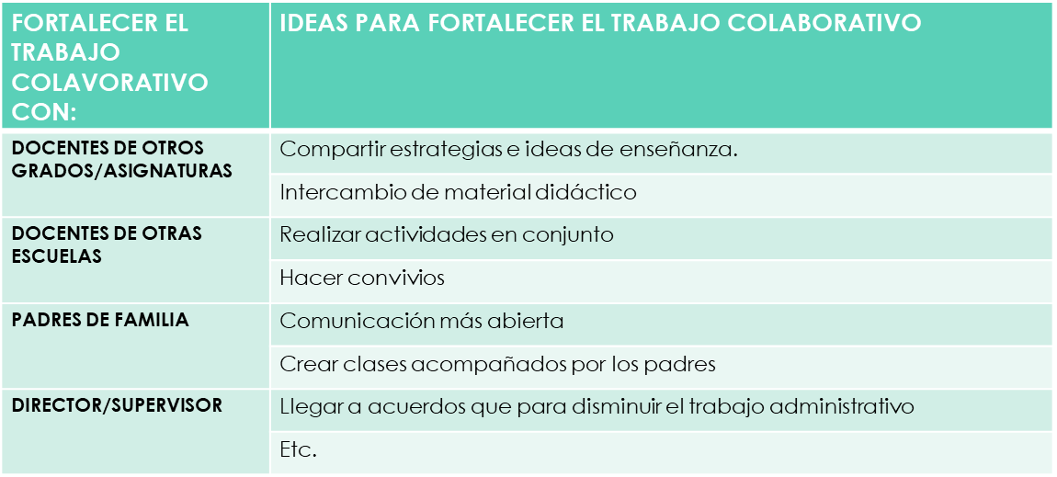

Slide 19
Propuestas más relevantes
FORTALECER EL TRABAJO COLAVORATIVO CON: | IDEAS PARA FORTALECER EL TRABAJO COLABORATIVO
DOCENTES DE OTROS GRADOS/ASIGNATURAS | Compartir estrategias e ideas de enseñanza.
 | Intercambio de material didáctico
DOCENTES DE OTRAS ESCUELAS | Realizar actividades en conjunto
 | Hacer convivios
PADRES DE FAMILIA | Comunicación más abierta
 | Crear clases acompañados por los padres
DIRECTOR/SUPERVISOR | Llegar a acuerdos que para disminuir el trabajo administrativo
 | Etc.

Slide 20
Actividad 3. Participación de la familia “Yo te cuido, tú me cuidas, todos nos cuidamos”
“Yo te cuido, tú me cuidas, todos nos cuidamos”
Cómo es la participación de las familias hasta hoy | ¿A qué tipo de participación aspiramos? | Acciones del colectivo docente para impulsar la participación de las familias para una Vida saludable en la escuela
La mayoría de las familias: Han participado activamente. | A una participación en donde tomen sigan con la responsabilidad. | Felicitar a las familias por esa dedicación.
Algunas familias: No ha cumplido como se espera, pero ponen algo de su parte | Apoyo de las familias para cumplir protocolos de una nueva normalidad. | Carteles de la nueva normalidad.
Pocas familias: No le dan importancia a la nueva normalidad | A que cumplan la nueva normalidad. | Platica individual para más apoyo
Las ideas desarrolladas podrán recuperarse en la construcción del Decálogo de la colaboración en la escuela.

Slide 21
Trabajo individual

Slide 22
Actividad 4. Factores de riesgo y protección del bienestar

Slide 23
Actividades
Realiza lectura del texto “El bienestar en la escuela. Una vida saludable” (ver Anexo 4).
Video 11. Hábitos de vida saludable. 42 consejos para un colegio feliz https://youtu.be/7FV2Q57iiKU (del inicio al 3:24).

Slide 24
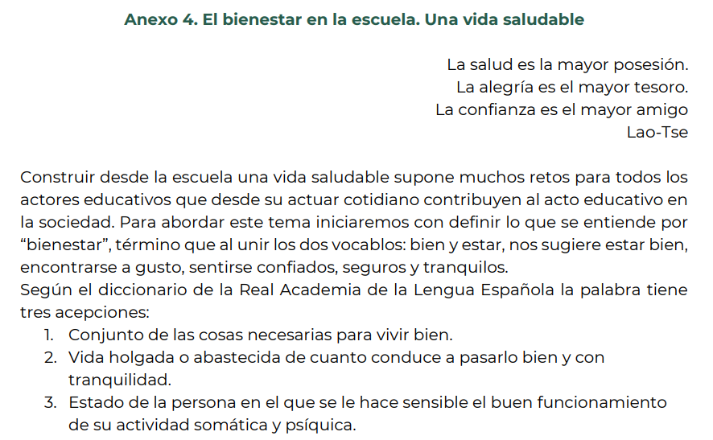

Slide 25
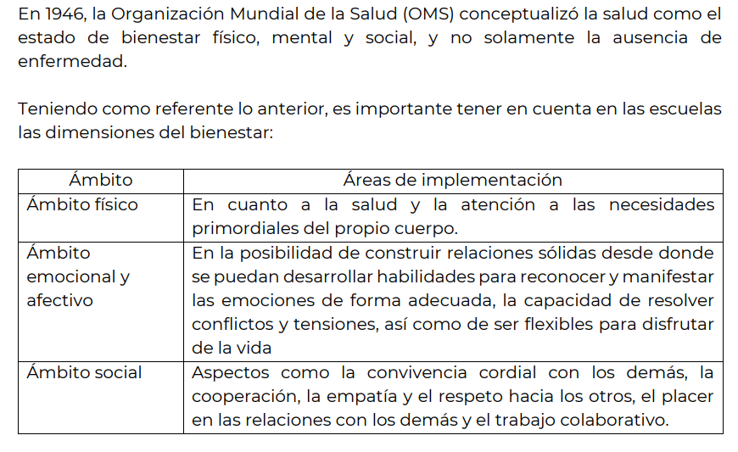

Slide 26
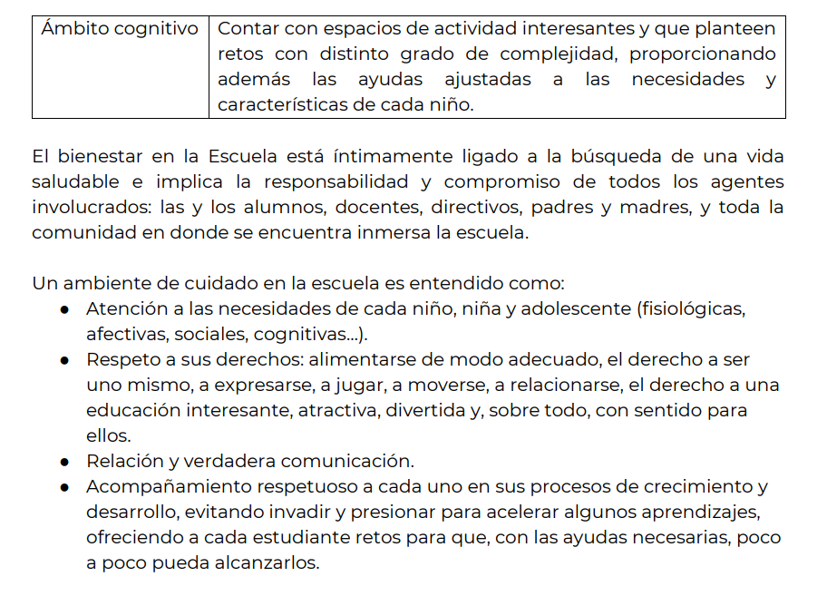

Slide 27
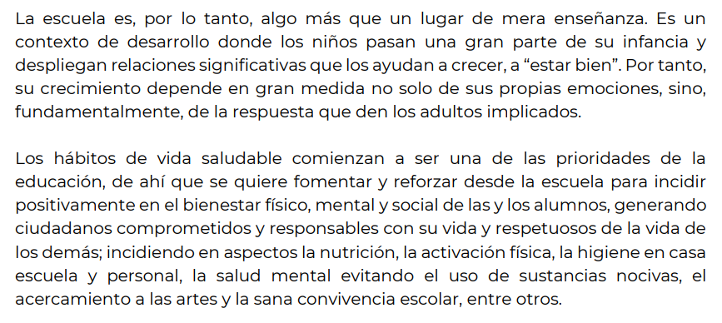

Slide 28
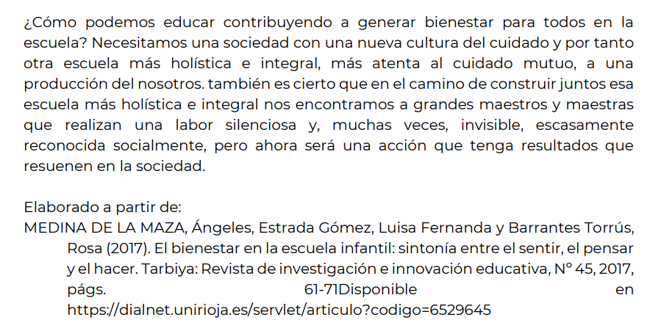

Slide 29
Responde
¿Qué factores ponen en riesgo el bienestar de los integrantes de la comunidad? | Escribe tu respuesta
¿Cómo se puede procurar la vida saludable y el bienestar físico, emocional y afectivo, social y cognitivo desde la escuela? | Escribe tu respuesta

Slide 30
Trabajo en equipo

Slide 31
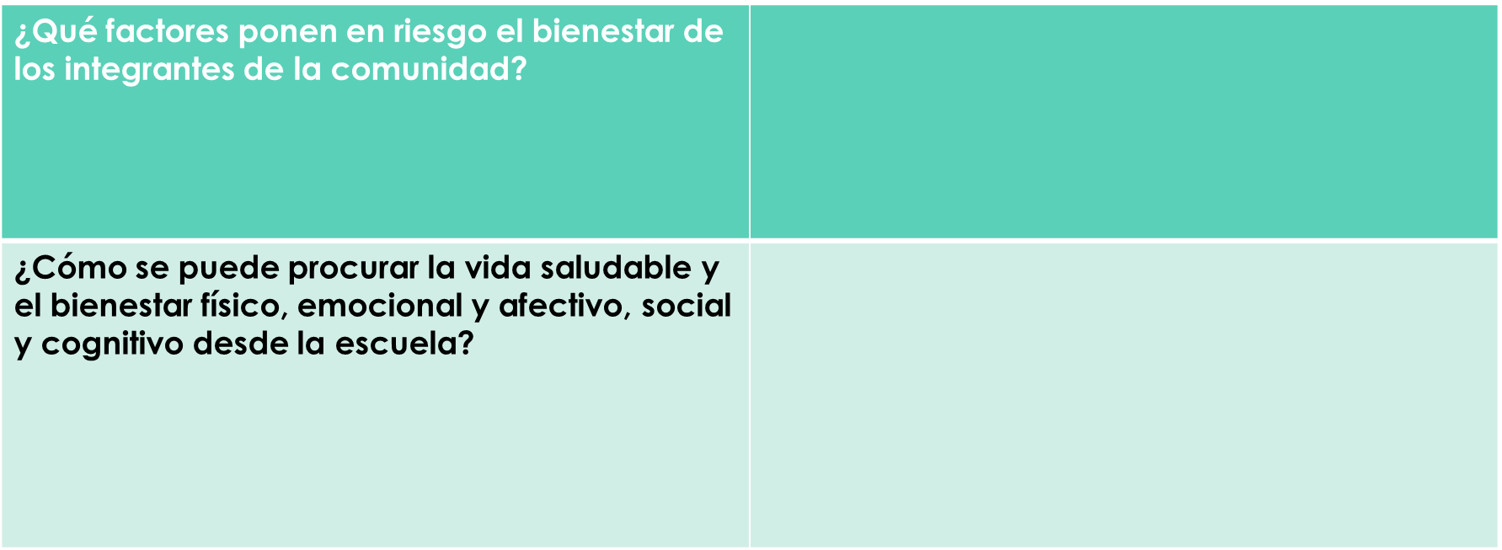
Actividad 5. Campaña de vida saludable
Compartir las respuestas individuales

Slide 32
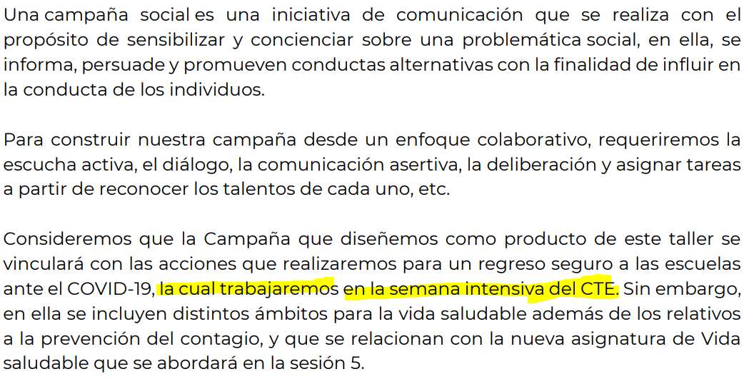

Slide 33
Cada equipo trabajará un ámbito de vida saludable, el propósito es buscar un impacto en la comunidad escolar y no únicamente a nuestra aula, y vivir el proceso de la colaboración
Ámbitos de vida saludable | Equipo
1. Alimentación y nutrición
2. Comportamientos del movimiento (actividad física, tiempo sedentario y sueño)
3. Higiene y limpieza
4. Prevención de enfermedades (transmisibles y no transmisibles) e inmunizaciones
5. Salud mental
6. Prevención de adicciones consumo de drogas, alcohol y tabaco

Slide 35
Elementos necesarios para la campaña
Campaña de vida saludable “Yo te cuido, tú me cuidas, todos nos cuidamos”
Actividades a realizar | Fechas de ejecución | Responsable por actividad | Participante | Recursos a emplear
1.
2.
3.
4.
*Personal docente, personal administrativo y de intendencia que laboran en la escuela, padres y madres de familia, tutores, cuidadores y otros agentes de la comunidad.

Slide 36
Elementos necesarios para la campaña
Campaña de vida saludable “Yo te cuido, tú me cuidas, todos nos cuidamos”
Actividades a realizar | Fechas de ejecución | Responsable por actividad | Participante | Recursos a emplear
1.
2.
3.
4.
*Personal docente, personal administrativo y de intendencia que laboran en la escuela, padres y madres de familia, tutores, cuidadores y otros agentes de la comunidad.

Slide 37
Elementos necesarios para la campaña
Campaña de vida saludable “Yo te cuido, tú me cuidas, todos nos cuidamos”
Actividades a realizar | Fechas de ejecución | Responsable por actividad | Participante | Recursos a emplear
1.
2.
3.
4.
*Personal docente, personal administrativo y de intendencia que laboran en la escuela, padres y madres de familia, tutores, cuidadores y otros agentes de la comunidad.

Slide 38
Elementos necesarios para la campaña
Campaña de vida saludable “Yo te cuido, tú me cuidas, todos nos cuidamos”
Actividades a realizar | Fechas de ejecución | Responsable por actividad | Participante | Recursos a emplear
1.
2.
3.
4.
*Personal docente, personal administrativo y de intendencia que laboran en la escuela, padres y madres de familia, tutores, cuidadores y otros agentes de la comunidad.

Slide 39
Elementos necesarios para la campaña
Campaña de vida saludable “Yo te cuido, tú me cuidas, todos nos cuidamos”
Actividades a realizar | Fechas de ejecución | Responsable por actividad | Participante | Recursos a emplear
1.
2.
3.
4.
*Personal docente, personal administrativo y de intendencia que laboran en la escuela, padres y madres de familia, tutores, cuidadores y otros agentes de la comunidad.

Slide 40
Elementos necesarios para la campaña
Campaña de vida saludable “Yo te cuido, tú me cuidas, todos nos cuidamos”
Actividades a realizar | Fechas de ejecución | Responsable por actividad | Participante | Recursos a emplear
1.
2.
3.
4.
*Personal docente, personal administrativo y de intendencia que laboran en la escuela, padres y madres de familia, tutores, cuidadores y otros agentes de la comunidad.

Slide 41
Trabajo en plenaria virtual

Slide 42
Actividad 6. La colaboración en la comunidad escolar
Compartir las acciones más relevantes por equipo para el trabajo colaborativo (están en la diapositiva 19).

Slide 43
Reflexión
¿Qué hemos reflexionado?
Escribe aquí algunas líneas de reflexiones.

Slide 44
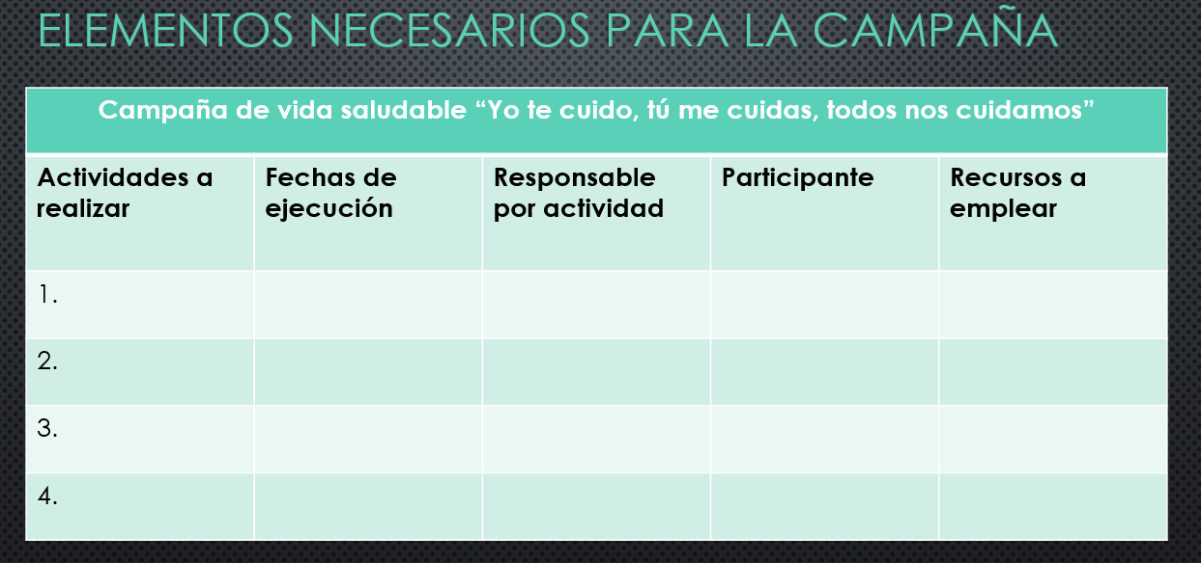
Actividad 7. Integración de la campaña de vida saludable (60 minutos)
integrar la Campaña de vida saludable, con la propuesta de cada equipo. las propuestas elaboradas para cada ámbito de la vida saludable.
Rescatar los cuadros de la diapositiva 35-40

Slide 46
Cierre de la sesión
Síntesis del equipo responsable, de lo aprendido.

Slide 47
Preparación para la sesión 03. “Hacia nuevos roles de docentes y estudiantes”
Se recuerda que se realizarán 3 actividades individuales y en equipo de aproximadamente 2 horas.
Se acuerda hora para plenaria de cierre.

Slide 48
Muchas gracias
https://www.youtube.com/c/alexduveintegral?sub_confirmation=1
Si te sirvió el material suscríbete a mi canal en el enlace anterior

